Slide 1
R.A.P.
Anerkennung von beruflichen Vorkenntnissen

Slide 2
Eine Zertifizierung zur Anerkennung praktische Fähigkeiten und den Zugang zur Beschäftigung erleichtern
Das R.A.P ist ein vom Staat Wallis und Hôtel & Gastro Formation Valais erstelltes Zertifikat, mit dem die praktischen Kompetenzen einer Person in den Bereichen Küche, Service im Gastgewerbe und Hotellerie-Hauswirtschaft bescheinigt werden können.

Slide 3
Eine Chance für Menschen ohne EFZ oder EBA
Die R.A.P.-Zertifizierung wurde für Personen konzipiert und entwickelt, die nicht über die Voraussetzungen für den Zugang zu einem EFZ oder EBA in diesen Berufen verfügen.
Personen, die in den verschiedenen Bereichen ohne Zeugnisse arbeiten
Personen mit Asylhintergrund
Arbeitslose Personen
Menschen mit Behinderung

Slide 4
Eine
innovatives Verfahren

Slide 5
1.
Der Prüfling wählt die zu validierenden Kompetenzen aus
2.
Der Ausbilder / die Ausbilderin / der Praktikumsleiter führt regelmäßige Bewertungen durch
3.
Eine schlüsselfertige Prüfung wird von einem Expertenkoch zusammengestellt
4.
Es wird ein zertifizierendes Dokument erstellt. Dieses ist entwicklungsfähig und begleitet die Person während ihrer gesamten beruflichen Laufbahn.
5.
Auf dem Dokument erscheinen nur die erworbenen Kompetenzen und der Grad der Autonomie.

Slide 6
Vorteile R.A.P.
Für das Unternehmen
Eine offizielle Zertifizierung, die vom Staat und von Berufsverbänden anerkannt wird.
Zuverlässige Fähigkeiten, die von einem erfahrenen Chef garantiert werden
Eine klare und leicht anwendbare Zertifizierung
Eine Erleichterung der Personalrekrutierung

Slide 7
Vorteile R.A.P.
Für den/die Bewerber/in
Eine Aufwertung ihrer praktischen Fähigkeiten und ihres spezifischen Know-hows
Eine Formalisierung ihres Know-hows, ihres Autonomiegrades und ihres Arbeitsrhythmus
Eine Bescheinigung eines anerkannten Zertifizierungssystems
Ein erleichterter Zugang zum Arbeitsmarkt

Slide 8
Praktische Informationen
Preis
CHF 1'150.-
Verstanden:
Kosten für die Organisation
Die Prüfungsgebühren
Die Kosten für die Erstellung der Bescheinigung
Die SFOP* trägt die Kosten für die Sachverständigen und die Erstellung der Bescheinigungen.
Der FCFCA** beteiligt sich mit einem Zuschuss für die Organisation.
Sitzungen Prüfungen
Die Situationsaufgaben werden bei der Anmeldung organisiert.
Die Anmeldung erfolgt 1 Monat vor der Prüfung.
Voraussetzungen
Über Kompetenzen verfügen, die von einem/einer Ausbilder/in / Praktikumsleiter/in aus dem Bereich anerkannt wurden.
* Amt für Berufsbildung
** Kantonaler Fonds für die Weiterbildung von Erwachsenen

Slide 9
Die wichtigsten Schritte des Prozesses

Slide 10
Der Ausbilder / das Unternehmen nimmt mit Hotel und Gastro formation Valais Kontakt auf, um seinen oder seine Kandidaten zu melden.
Der Chefexperte organisiert in angemessenen Zeiträumen die Termine für die Situationsaufgabe
Die Situation wird in Anwesenheit von 2 Experten und der Lehrkraft.
Sie umfasst einen praktischen Teil sowie mündliche Fragen.
Die Rückmeldung der Beurteilungen erfolgt idealerweise direkt nach der Prüfung und mündlich.
Die Zertifizierungsbescheinigung wird mit den Unterschriften von Hôtel et Gastro formation Valais, den offiziellen Experten und dem SFOP* ausgestellt.
* Amt für Berufsbildung

Slide 11
Neues Angebot 2024 -2025
R.A.P. Hauswirtschaft Start einer Pilotphase Herbst 2024
R.A.P. Weinbau- Trockensteinmauern in Zusammenarbeit mit der Landwirtschaftsschule Wallis in Châteauneuf Januar 2025

Slide 12
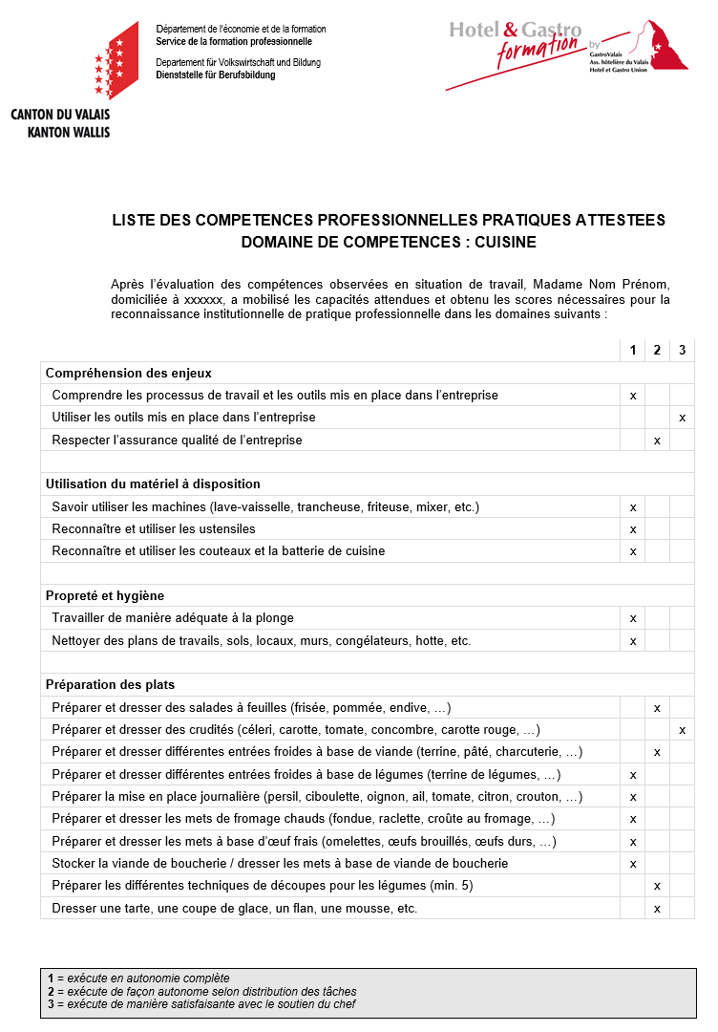
2024.
2024.

Slide 13
Andere Zweige
sich
interessieren

Slide 14
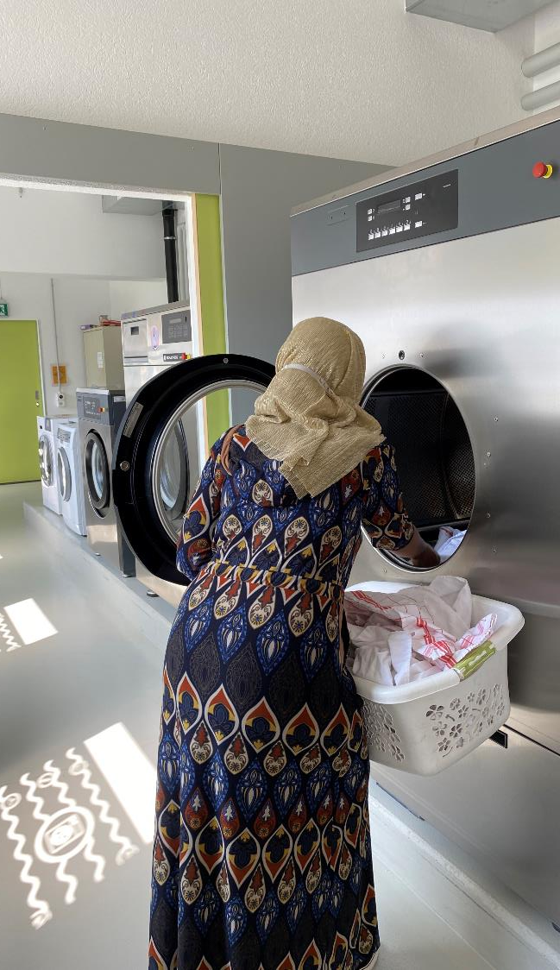
Landwirtschaft
Die Konstruktion
Stewardship

Slide 15
Vielen Dank für Ihre Aufmerksamkeit!

